Slide 1
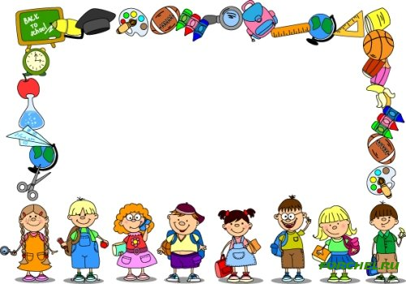
Музыкальное воспитание – это воспитание не музыканта, а прежде всего воспитание человека» В.А.Сухомлинский

Slide 2
Проект «Дети одного солнца».
Цель проекта: создание среды для преодоления социальной изолированности детей-инвалидов.
Задачи проектной деятельности:
Привлечь внимание общественности к проблемам детей с ограниченными возможностями здоровья.
Разработать план мероприятий по реализации проекта.
Организовать новогодние подарки для детей с ограниченными возможностями здоровья.
Провести досуг детей с ограниченными возможностями через проведение традиционного новогоднего праздника для них с привлечением учащихся и дошкольников.
Расширить знания дошкольников о людях с ограниченными возможностями здоровья.
Осуществить проект.
Провести анализ результатов работы.

Slide 3
Этапы реализации проекта:

Slide 4
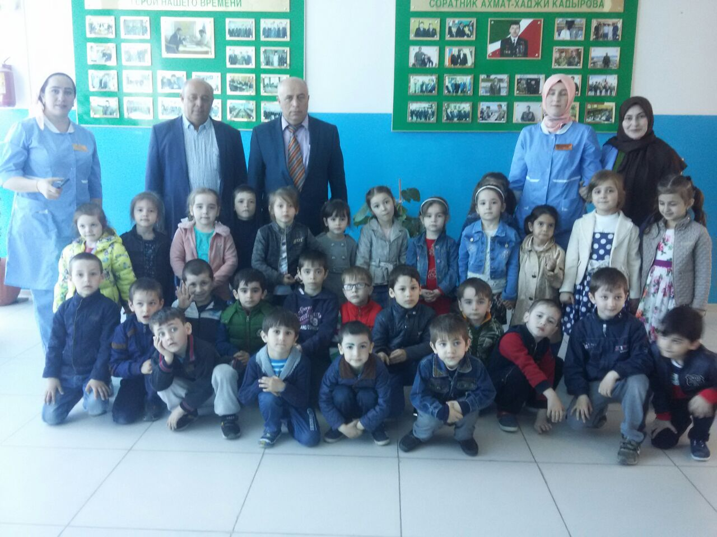
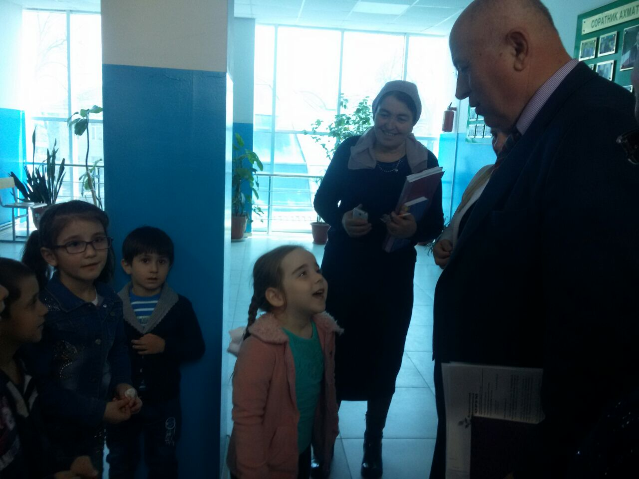
Подготовительный этап : 1) поиск путей организации совместного отдыха детей с ограниченными возможностями; 2) беседы о проблемах детей-инвалидов.

Slide 5
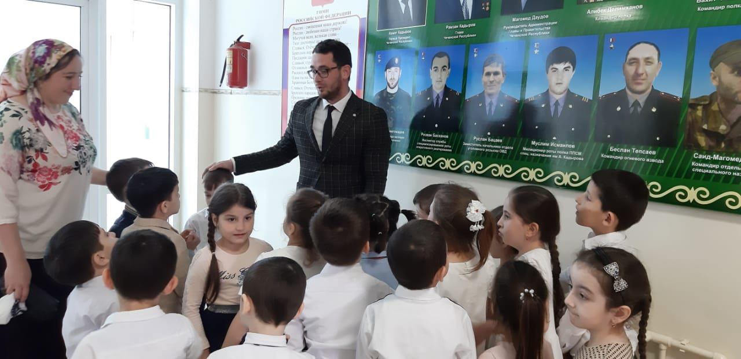
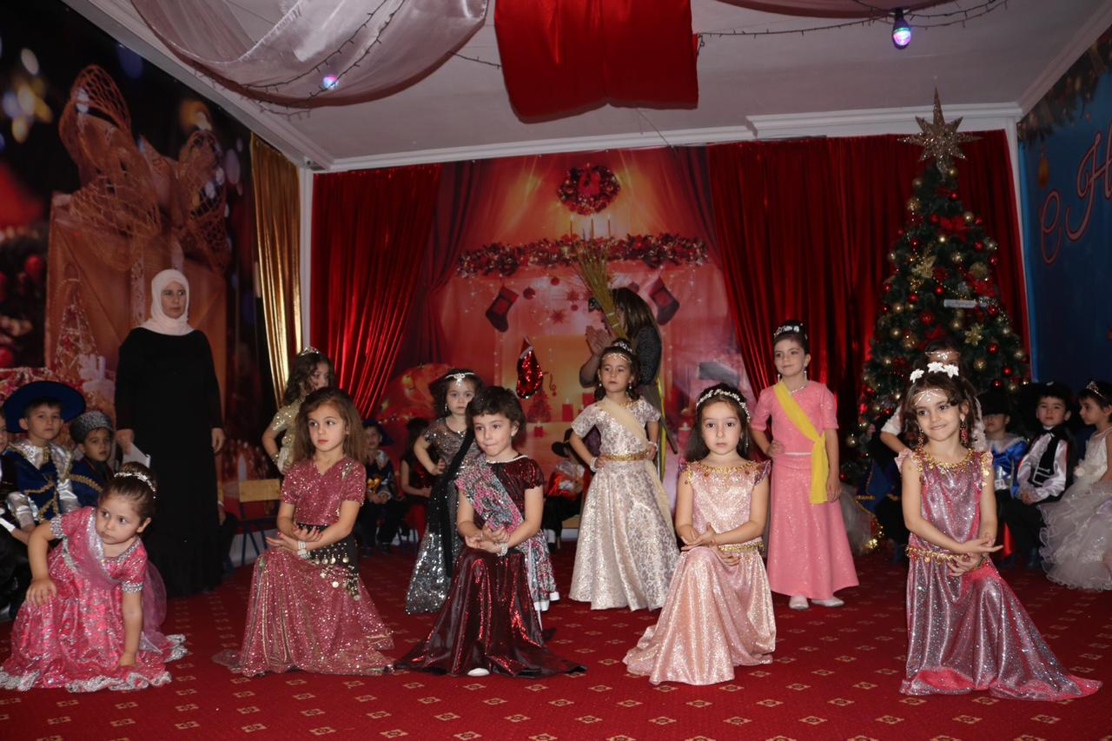
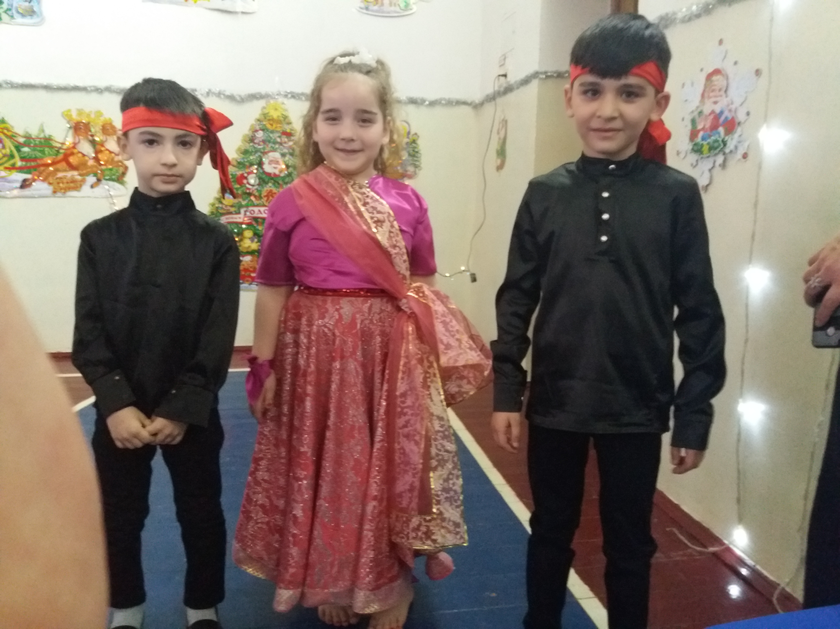
Организационный этап:
Организация координации и взаимодействия работы по привлечению спонсоров, благотворителей.

Slide 6
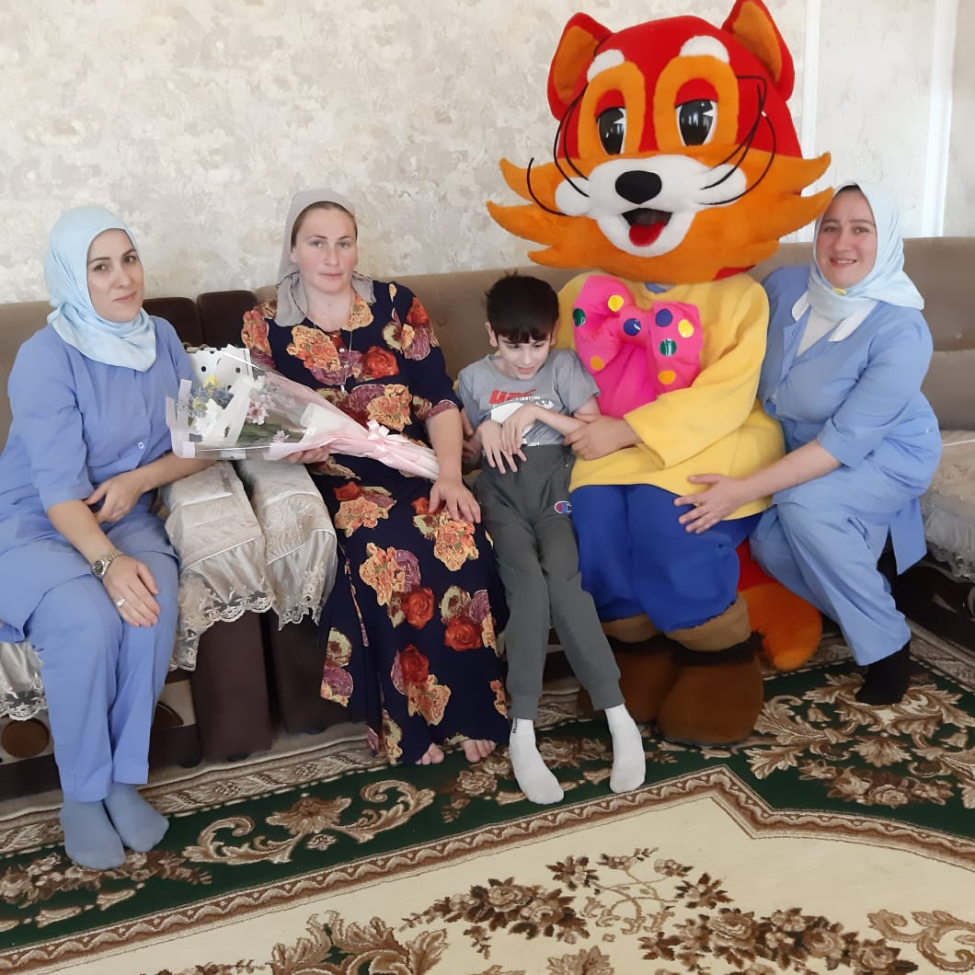
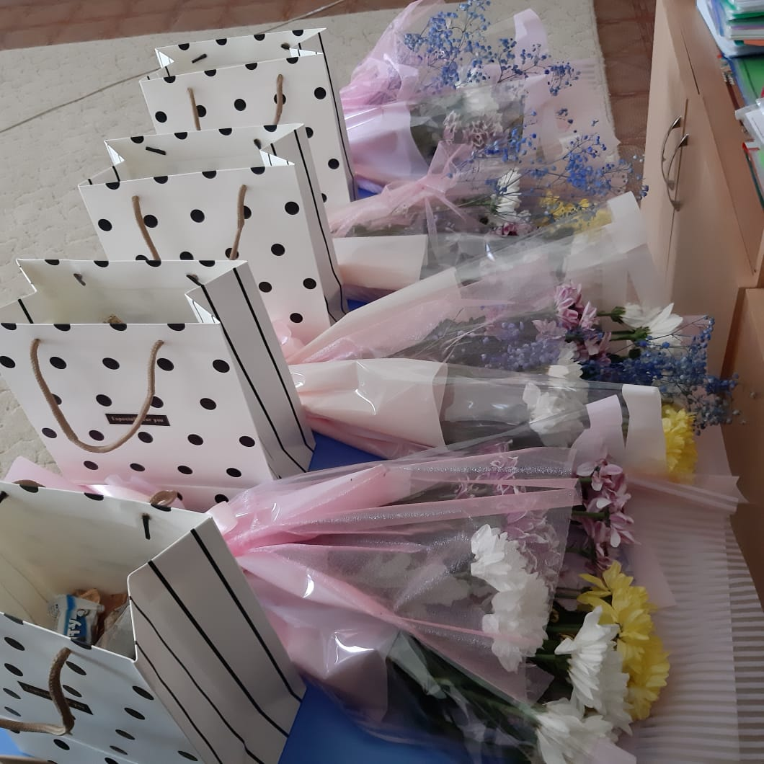
Основной этап: Организация новогодних подарков; проведение развлекательно-театрализованного представления; посещение детей-инвалидов на дому.

Slide 7
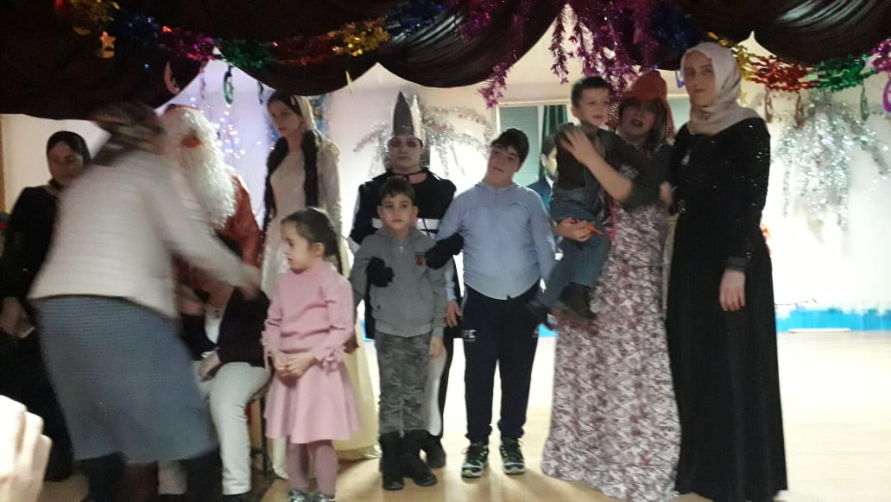
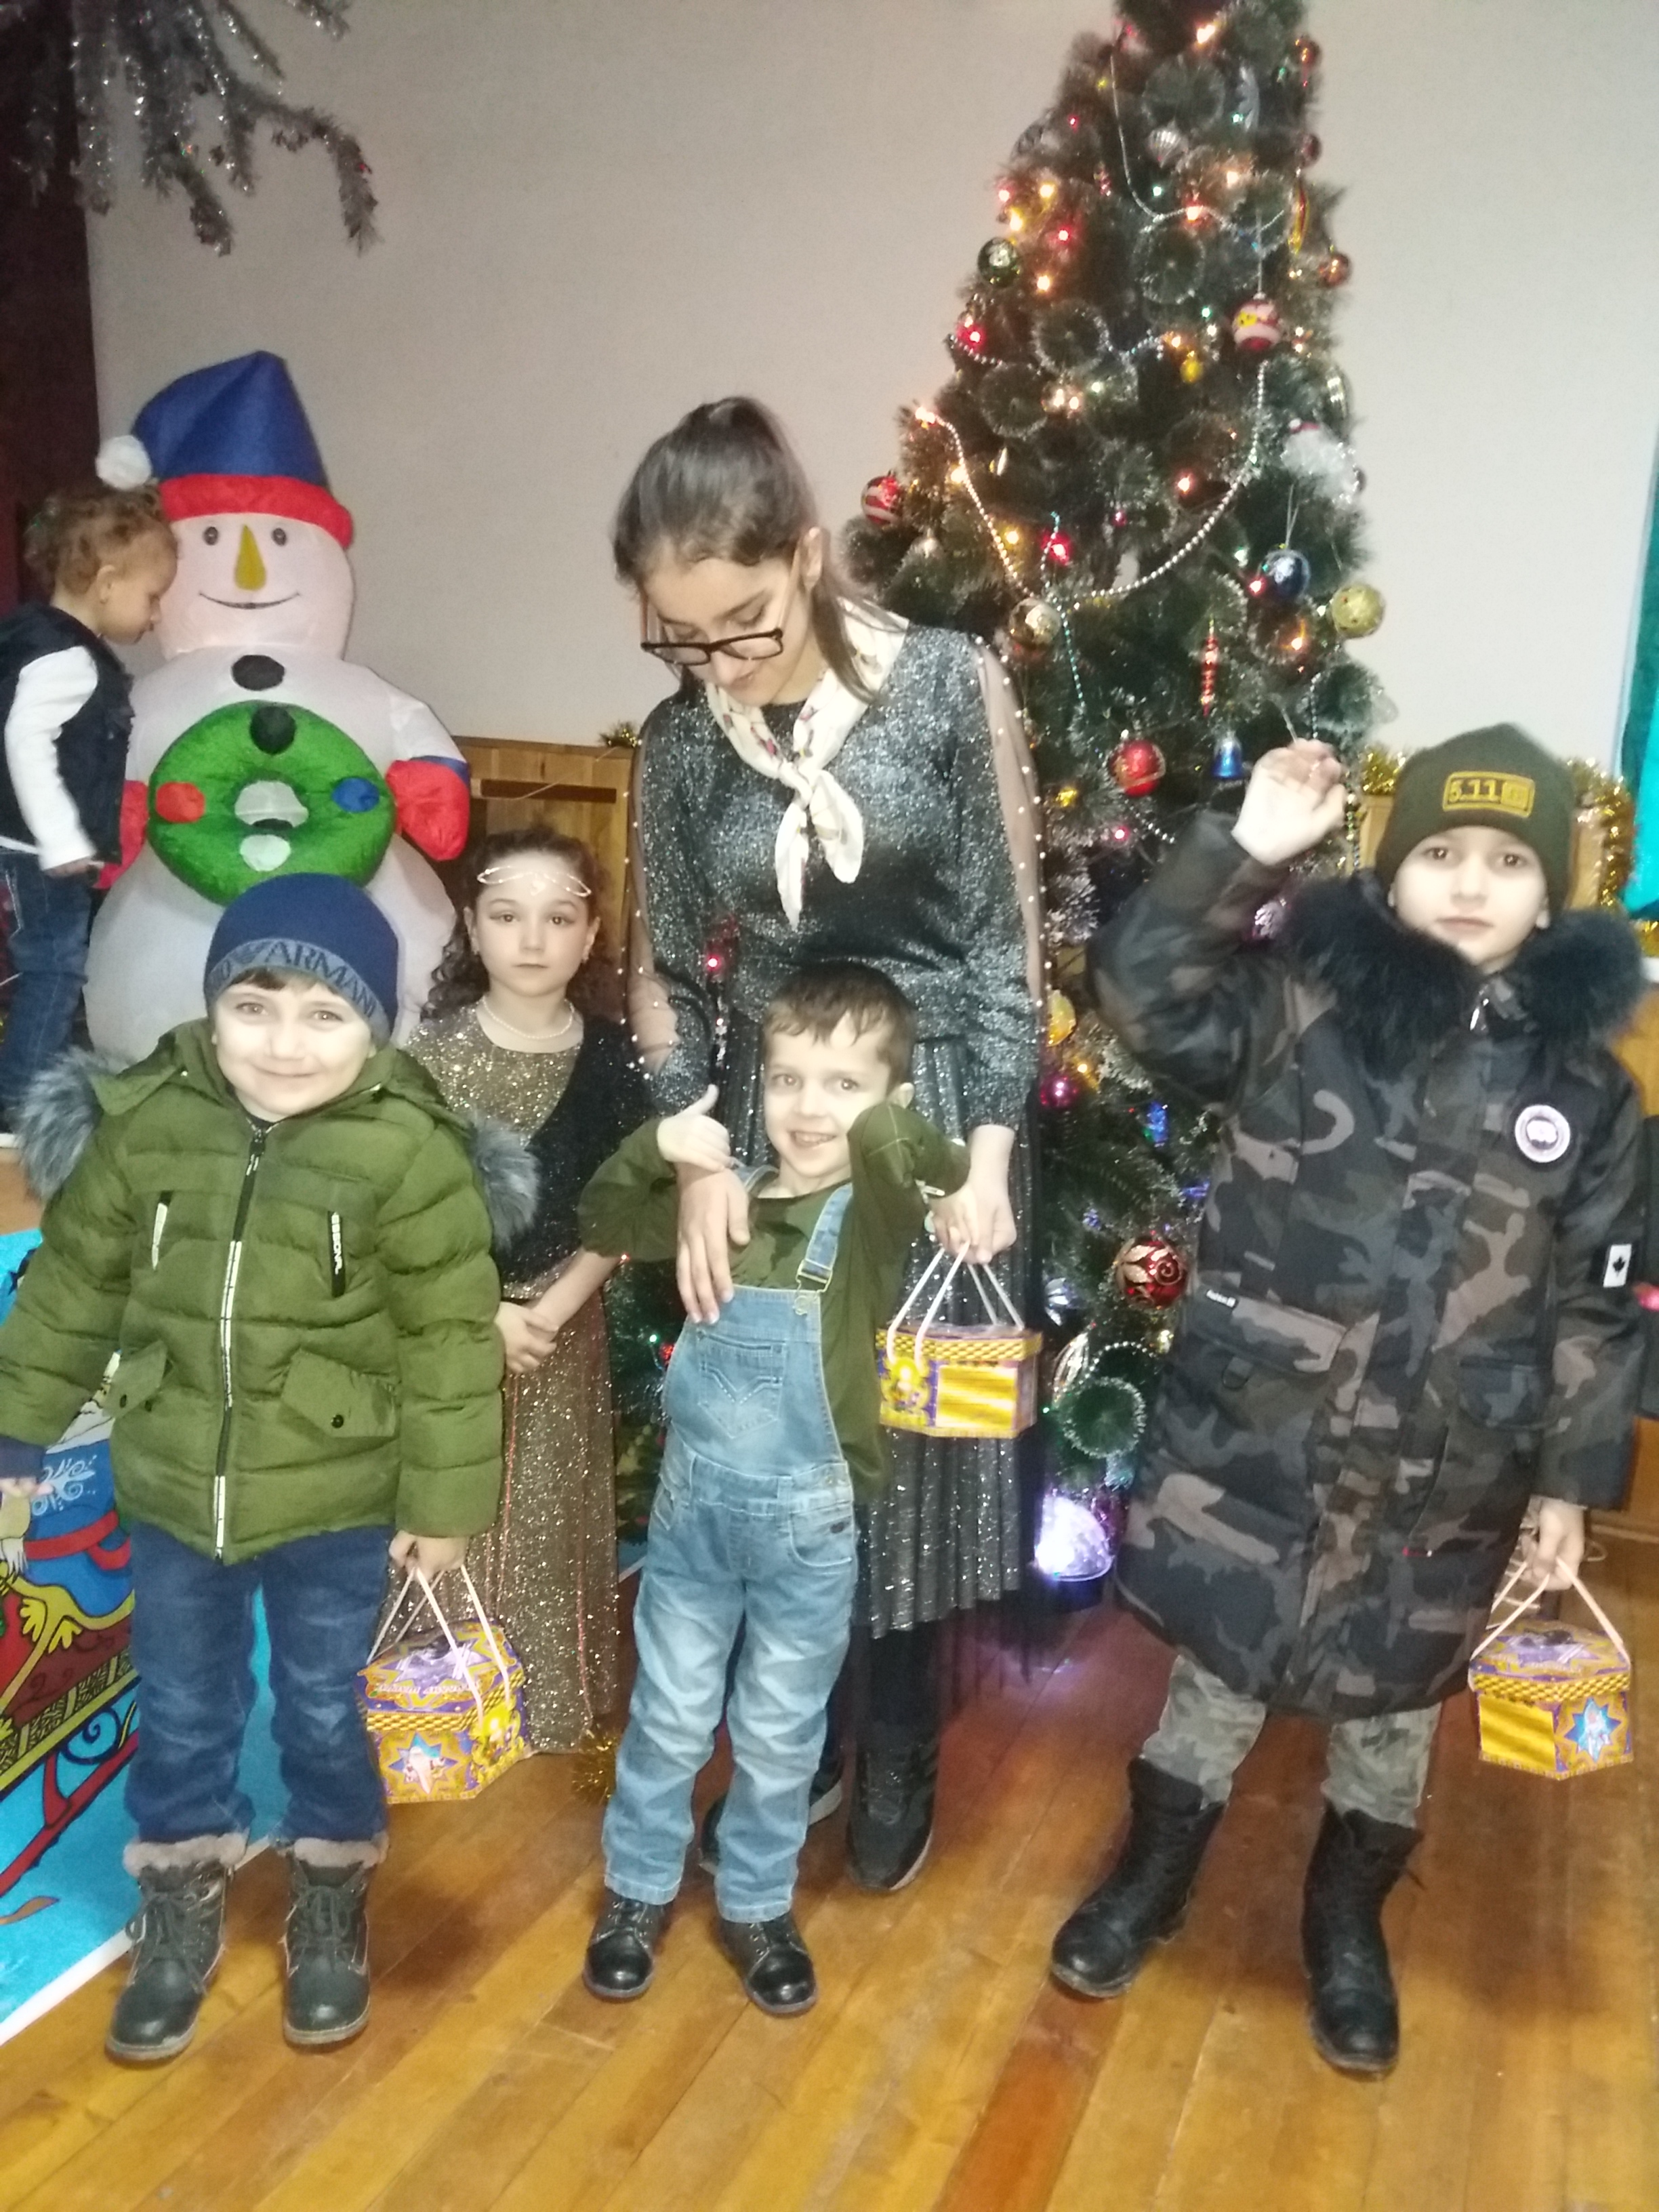
«Дети одного солнца»

Slide 8
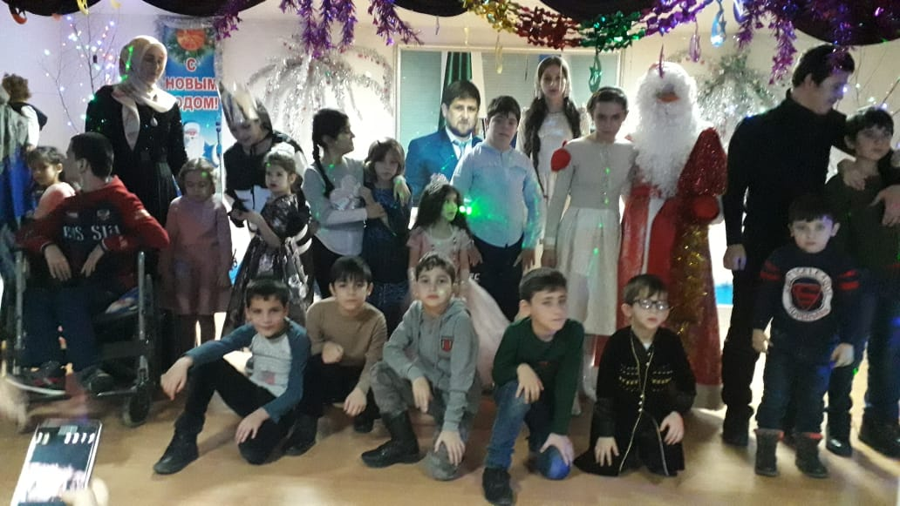
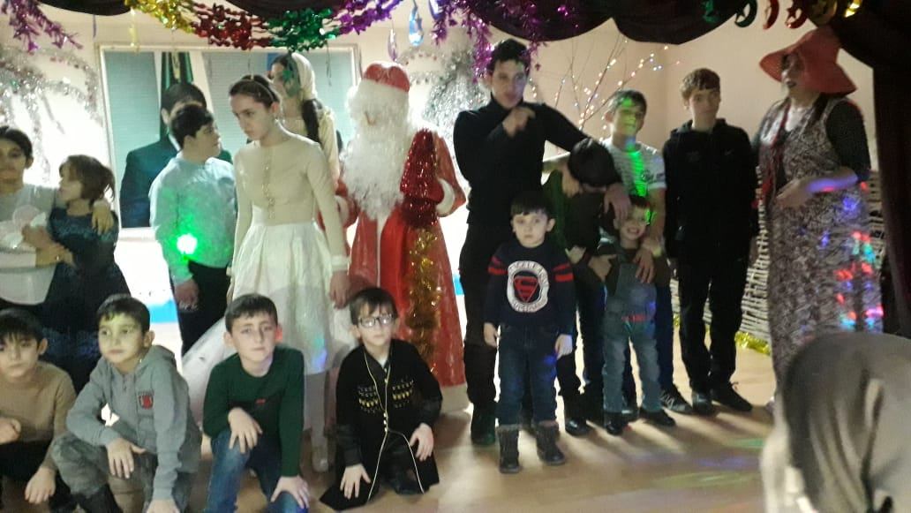

Slide 9
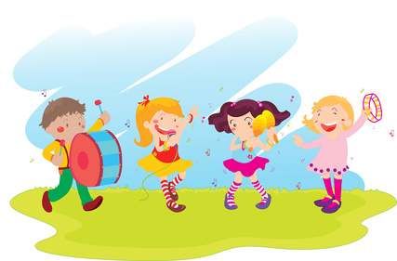
ТВОРЧЕСКИХ ВСЕМ УСПЕХОВ!

